Slide 1
Libuše
Bedřich Smetana
Ema Němcová, Amálie Walus, Ema Kratochvílová, Františka Fučíková

Slide 2
Obsah
Základní informace
01
Vznik díla
02
Obsazení
03
Děj
04

Slide 3
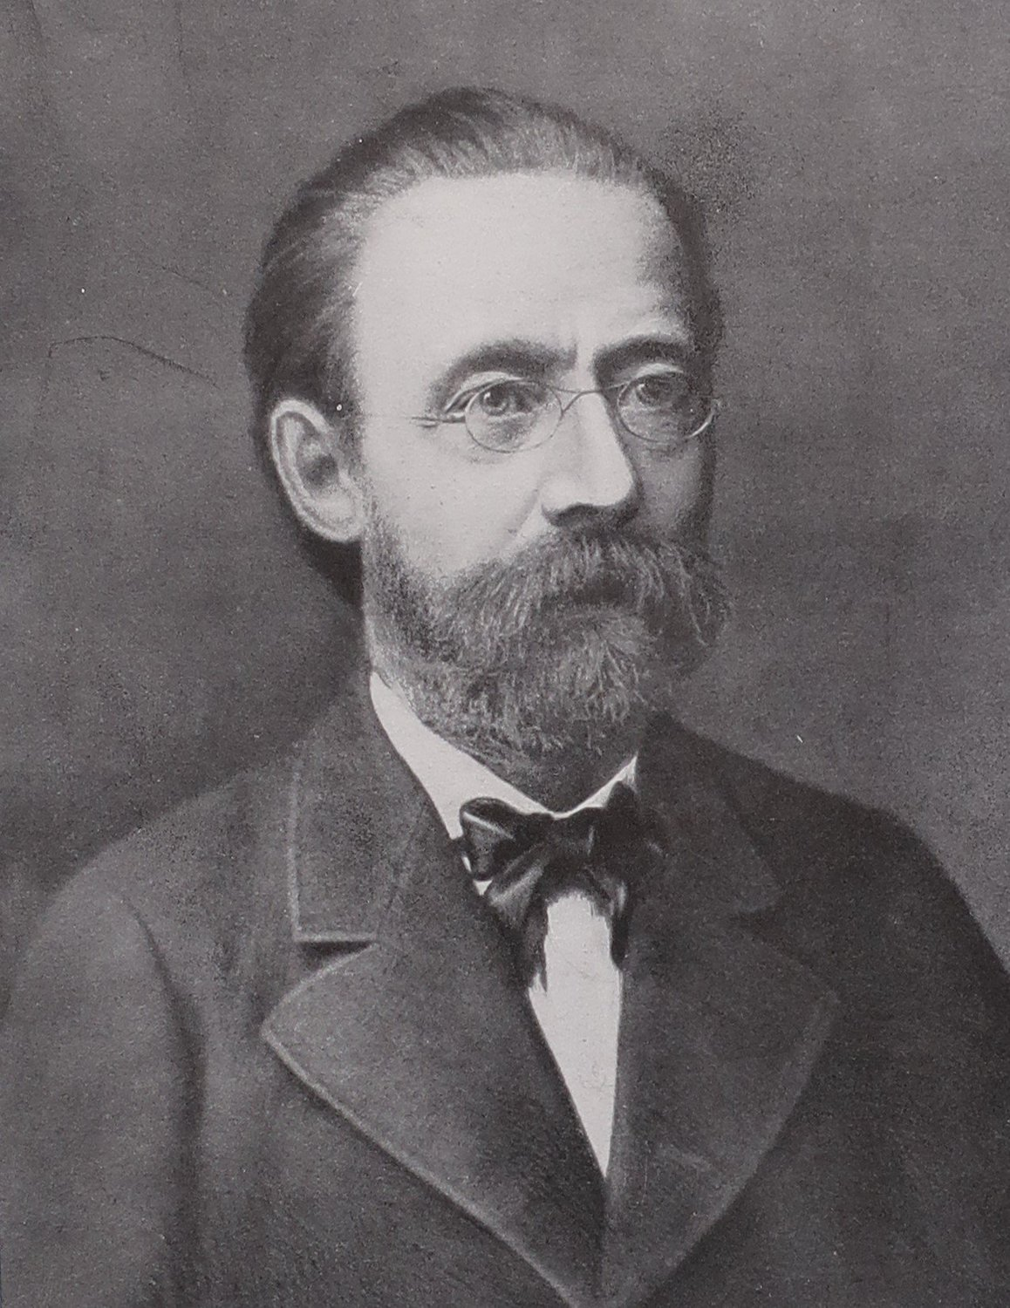
Základní informace
-Bedřich Smetana
-opera
-1872
-11. června 1881, Národní divadlo

Slide 4
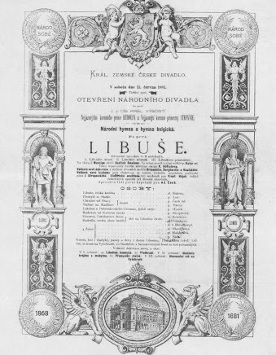
Vznik díla
-libreto napsal Josef Wenzig
-přeloženo do češtiny Ervínem Špindlerem
-legenda o kněžně Libuši z historických pramenů
-původně plánováno jako korunovační opera, ale ke korunovaci nedošlo

Slide 5
Obsazení
Libuše
Šťáhlav na Radbuze
-Marie Sittová, soprán
-Antonín Vávra, tenor
Přemysl
Lutobor z Chlumce
-Josef Lev, baryton
-František Hynek, bas
Radovan od Kamena Mosta
Chrudoš od Otavy
-Karel Čech, bas
-Leopold Stropnický, baryton

Slide 6
Děj
Jednání první-Libušin soud
(obraz 1.-Libušino sídlo na Vyšehradě, kněžna v kruhu svých děv)
-Jednání o sporu mezi bratry Chrudošem a Šťáhlavem o dědictví po otci
-Libuše slibuje smír mezi bratry a vyzývá bohy, aby chránili vlast a národ
(obraz 2.-volné prostranství na Vyšehradě)
-Shromáždění hovoří o sporu mezi bratry Chrudošem a Šťáhlavem
-Libuše vynáší rozsudek-bratři mají dědictví spravovat společně, či si ho spravedlivě rozdělit
-Chrudoš s rozsudkem nesouhlasí a hlásí se o celé dědictví dle práva prvorozenství
-Následně uráží Libuši a odejde
-Naštvaná Libuše prohlašuje, že nejsou-li lidé spokojeni s vládou ženy, vezme si toho, koho sněm určí a učiní ho knížetem

Slide 7
Děj
Jednání druhé-Libušin sňatek
(1. obraz-horská lesní krajina)
-Lutobor se zlobí na svou dceru Krasavu
-Ta se otci zpovídá a vysvětluje své city k Chrudošovi
-Pozorovala, že i on do ní, avšak nebyl schopen se vyjádřit
-Předstírala lásku k Šťáhlavovi, ale při zvětšujícím se sporu mezi bratry měla strach se ke své lži přiznat
-Lutobor obeslal Chrudoše, aby se dostavil za Krasavou
-Podaří-li se jí přesvědčit Chrudoše, aby odprosil Libuši, odpustí zas Krasavě Lutobor, nepodaří-li se jí to, vyžene ji z domu
-Krasava prozradí Chrudošovi o své lži a žádá o odpuštění, ten ji však nazývá falešnou
-Krasava kleká na kolena před Chrudoše a dává mu na výběr-buď ať jí věnuje svou lásku, nebo ať ji probodne mečem

Slide 8
Děj
-Chrudoš nedokáže dál zapírat své city a Krasavu obejme
(2. obraz-venkovská krajina)
-Přemysl u pluhu sleduje slunce a vzpomíná na Libuši, se kterou se mají rádi již od školy
-Zaslechne hukot průvodu oznamující mu, že si ho kněžna zvolila za manžela
Jednání třetí
(1. obraz-Libušina komnata na Vyšehradě)
-Chrudoš a Šťáhlav se udobřují
(2. obraz-Volné prostranství na Vyšehradě)
-Libuše odpouští Chrudošovi pohanu, ale musí složit omluvu Přemyslovi i panovnici
-Chrudoš odmítá se omluvit a hrozí soubojem s Přemyslem, ale Lutobor ho varuje, že pokud se nepodvolí, přijde o Krasavu
-Chrudoš se nakonec rozhodne pokořit se před Přemyslem na Krasaviny prosby

Slide 9
Děj
-Slavnostní průvod přivádí Přemysla a Libuši na knížecí stolec
-Libuše připomíná Přemyslovi shovívavost vůči Chrudošovi
-Chrudoš nabízí své statky a život, ale jeho hrdost mu brání v pokoření
-Přemysl odmítá dotknout se Chrudošovy cti a trvá na odčinění urážky
-Přemysl nakonec usmíří Chrudoše a celá Lutoborova rodina děkuje za milost

Slide 10
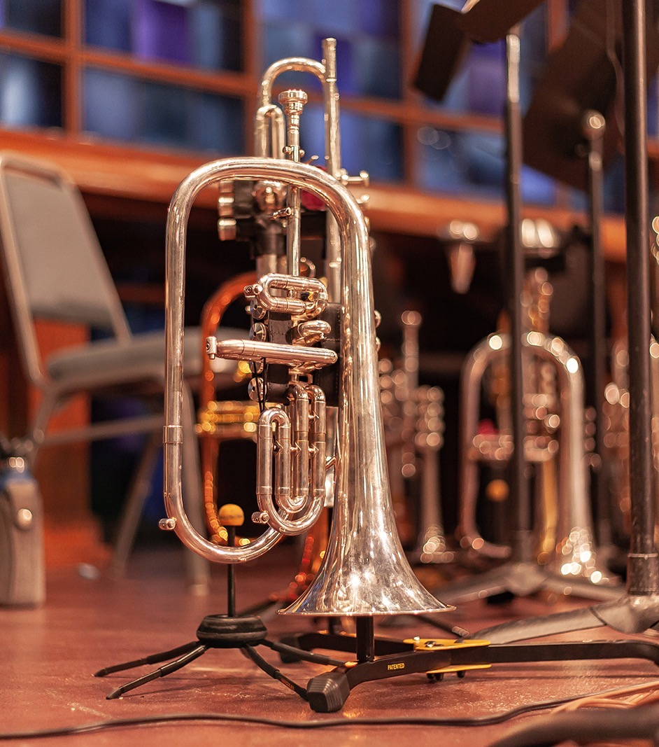
Děkujeme za pozornost
Ukázka:https://www.youtube.com/watch?v=Ir4SIhDeUME

